Slide 1
Урок русского языка 3 класс
Презентацию составила Кущева И.И. учитель начальных классов МБОУ Заларинской СОШ №2

Slide 2

Прозвенел звонок – Начинается урок! За работу взялся класс – Всё получится у нас!

Slide 3
Минутка чистописания
Зимним утром от мороза на заре звенят берёзы.
________________
_Зз_____________

Slide 4
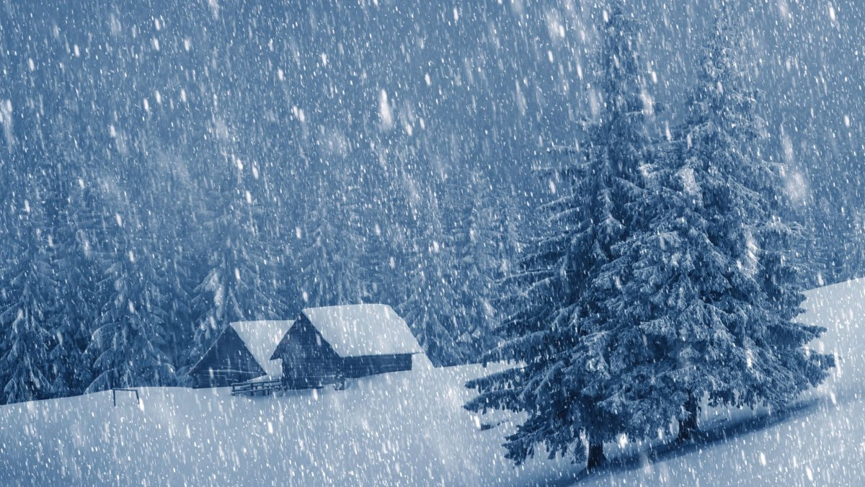


Slide 5
Блиц - опрос
1. Часть речи, обозначающая предмет
и отвечающая на вопросы кто? что?
Имя существительное.

Slide 6
Блиц - опрос
2. Существительные, отвечающие на вопрос кто?, называются…
одушевлёнными.

Slide 7
Блиц - опрос
3. Существительные, отвечающие на вопрос что?, называются…
неодушевлёнными.

Slide 8
Блиц - опрос
4. Имя существительное изменяется…
по числам и по падежам.
А по родам?
Нет. Имена существительные
принадлежат к одному из трёх родов:
мужскому, женскому, среднему.

Slide 9
Блиц - опрос
5. Как называется изменение имён существительных по падежам?
Склонение.

Slide 10
Блиц - опрос
6. Сколько падежей в русском языке?
Шесть.

Slide 11
МОЛОДЦЫ !

Slide 12
Падежи имён существительных
Падежи | Вспомогательное слово | Вопросы | Предлоги
Именительный | есть | кто? что? | без предлогов

Slide 13
Падежи имён существительных
Падежи | Вспомогательное слово | Вопросы | Предлоги
Именительный | есть | кто? что? | без предлогов
Родительный | нет | кого? чего? | у, около, от, без, из, до, для, вокруг, с, после

Slide 14
Падежи имён существительных
Падеж | Вспомогательное слово | Вопросы | Предлоги
Именительный | есть | кто? что? | без предлогов
Родительный | нет | кого? чего? | у, около, от, без, из, до, для, вокруг, с, после
Дательный | дать | кому? чему? | по, к

Slide 15
Падежи имён существительных
Падеж | Слово - помощник | Вопросы | Предлоги
Именительный | есть | кто? что? | без предлогов
Родительный | нет | кого? чего? | у, около, от, без, из, до, для, вокруг, с, после
Дательный | дать | кому? чему? | по, к
Винительный | вижу | кого? что? | через, про, на, за, под, о, во, в

Slide 16
Падежи имён существительных
Падежи | Вспомогательное слово | Вопросы | Предлоги
Именительный | есть | кто? что? | без предлогов
Родительный | нет | кого? чего? | у, около, от, без, из, до, для, вокруг, с, после
Дательный | дать | кому? чему? | к, по
Винительный | вижу | кого? что? | через, про, на, за, под, о, во, в
Творительный | ? | кем? чем? | ?

Slide 17

Тема?
Цель?
Задачи?
?

Slide 18
Тема: Творительный падеж
Цель: узнать, какие предлоги употребляются
с существительными в творительном
падеже.
Задачи: научиться находить в предложении
имена существительные в
творительном падеже, определять
падеж имён существительных по
вопросу и предлогу

Slide 19
Понаблюдаем
Под голубыми небесами
Великолепными коврами,
Блестя на солнце, снег лежит; …
Брега с недвижною рекою
Сравняла пухлой пеленою, …

Slide 20

Творительный падеж
Предлоги:
Вопросы:
КЕМ?
ЧЕМ?
с, со,
перед, под,
над, за,
между

Slide 21

Работа по учебнику
с. 46 упр. 82
с. 52 упр. 94

Slide 22
Проверка
Кто был первым космонавтом?
На полянке пахнет земляникой.
За городом начинается лес.
Между берёзками течёт ручеёк.
Бабушка испекла пироги с черникой.
Над болотом кружили журавли.
кем? Т.п.
чем? Т.п.
чем? Т.п.
чем? Т.п.
чем? Т.п.
чем? Т.п.

Slide 23
Проверка
Бабушка испекла пироги с черникой.
сущ. что? В.п.
сущ. кто? И.п.
гл.
предл.
сущ. чем? Т.п.

Slide 24

Физкультминутка

Slide 25

Самостоятельная работа
Пришла (с чем?) с (метель., ветр. ,вьюг. ). Занесло (чем?) (снег. ) Украсила (чем?) (серебр. , узор. ). Укрыла (чем?) (ковр. ).
Летел (над чем?) над (лес. , пол. , город. ). Любовались (чем?) (снежинк. , ел. ).

Slide 26
Проверка
Пришла (с чем?) с метелью (метелями), ветром (ветрами), вьюгой (вьюгами). Занесло (чем?) снегом (снегами). Украсила(чем?) серебром, узором (узорами). Укрыла (чем?) ковром (коврами). Летел (над чем?) над лесом (лесами), полем (полями), городом (городами). Любовались (чем?) снежинками, елью (елями).

Slide 27
Итог урока
доволен,
творю
кем? (где?)
чем? (когда?)
Т.п.
с, со, за,
перед
под, над, между

Slide 28
Домашнее задание
с. 53 упр. 96

Slide 29



Оцени свою работу на уроке
- кому всё удалось
сегодня на уроке.
- кому ещё нужно
потрудиться.
- кому было очень трудно
и требуется помощь.

Slide 30
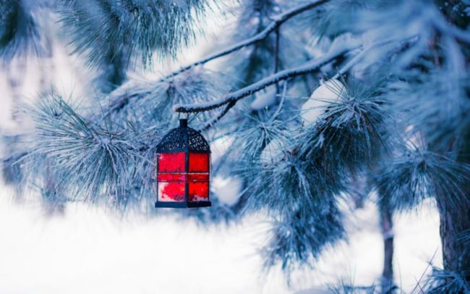
Оцени свою работу на уроке

Slide 31
СПАСИБО ЗА УРОК!

Slide 32
Интернет – ресурсы:
https://ru.drivemusic.me/klassicheskaya_muzyka/64907-sviridov-vals-k-povesti-metel.html
https://pibig.info/106238-metel-zimoj.html
https://yandex.ru/video/preview/?text=%
https://fizikadlyvas.ru/russkij-yazyk-3-klass-uchebnik-2-chast---kanakina-v-p-goretskij
https://kartinkin.net/16741-fon-stranica-knigi.html
https://www.yandex.ru/search/?text
https://yandex.ru/images/search?pos=1&img_
https://www.yandex.ru/search/
Сайт: http://elenaranko.ucoz.ru/

